Slide 1

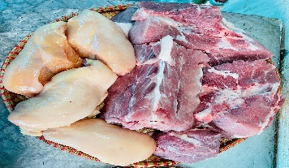

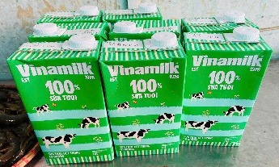
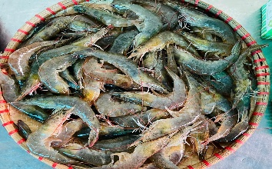
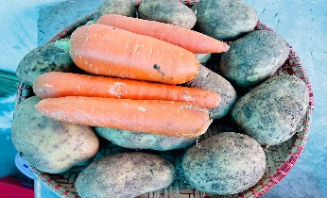

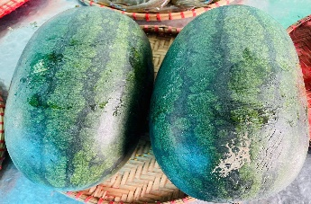

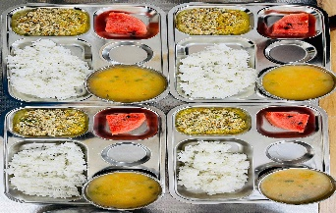
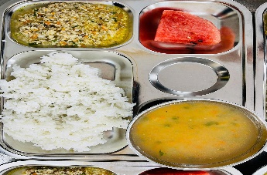
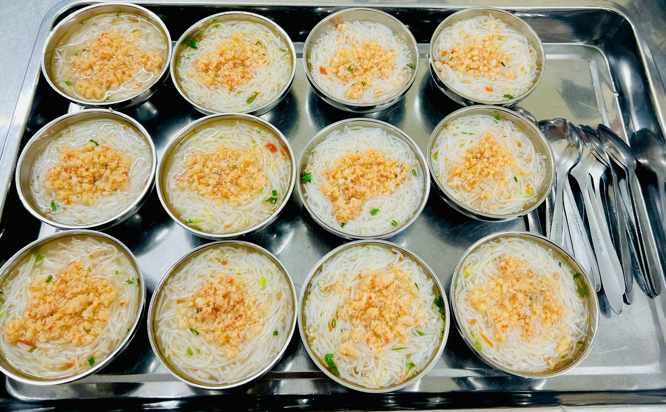
Thực đơn ngày 17/12/2024
Bữa đệm sáng
- Sữa Vinamikl
Bữa trưa
- Thịt gà om nấm
- Canh khoai tây, cà rốt nấu xương
- Dưa hấu
MN Ánh Dương Xanh
Bữa phụ chiều
- Bún tôm

